Slide 1
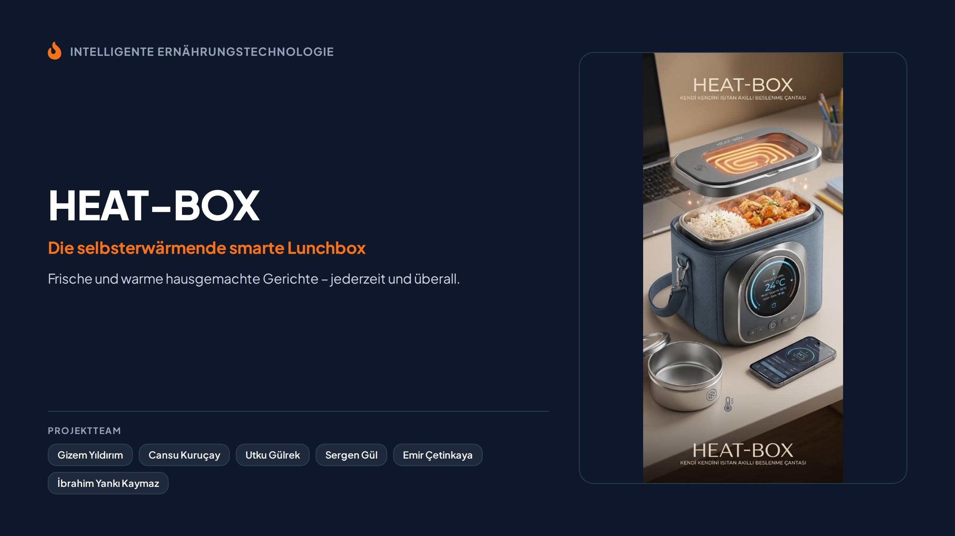

Slide 2
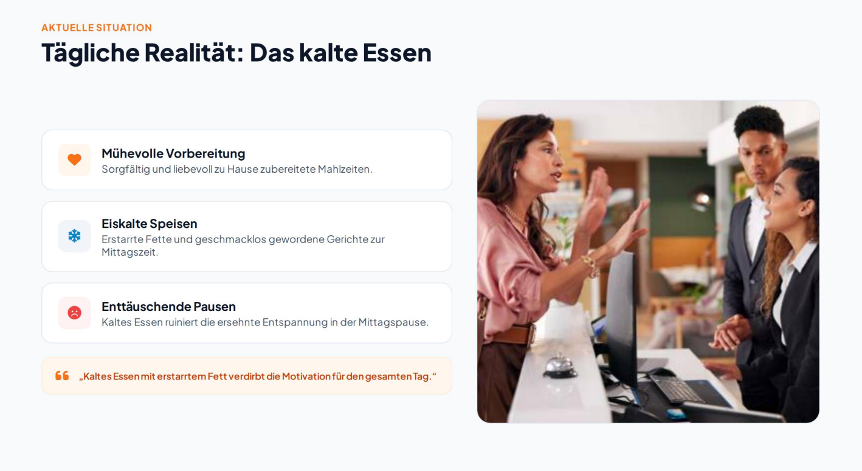



, „ ,. ,
Tägliche Realität: Das kalte Essen
Mühevolle Vorbereitung
Sorgfältig und liebevoll zu Hause zubereitete Mahlzeiten.
Eiskalte Speisen
Erstarrte Fette und geschmacklos gewordene Gerichte zur Mittagszeit.
Enttäuschende Pausen
Kaltes Essen ruiniert die ersehnte Entspannung in der Mittagspause.
ß b „Kaltes Essen mit erstarrtem Fett verdirbt die I 1otivation für den gesamten Tag. “

Slide 3
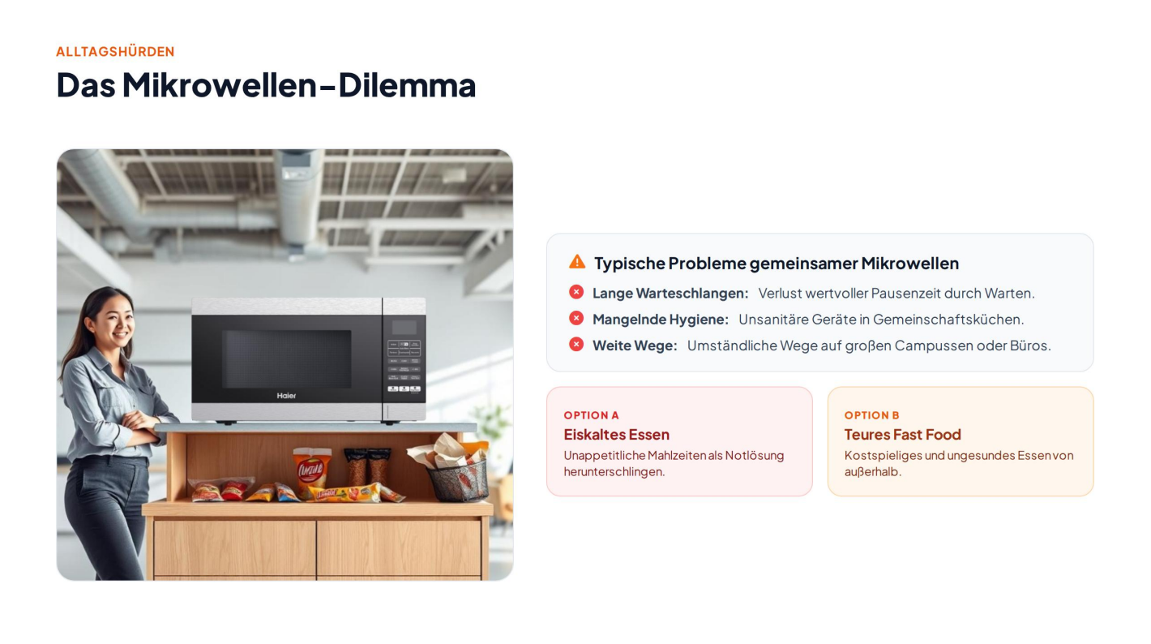

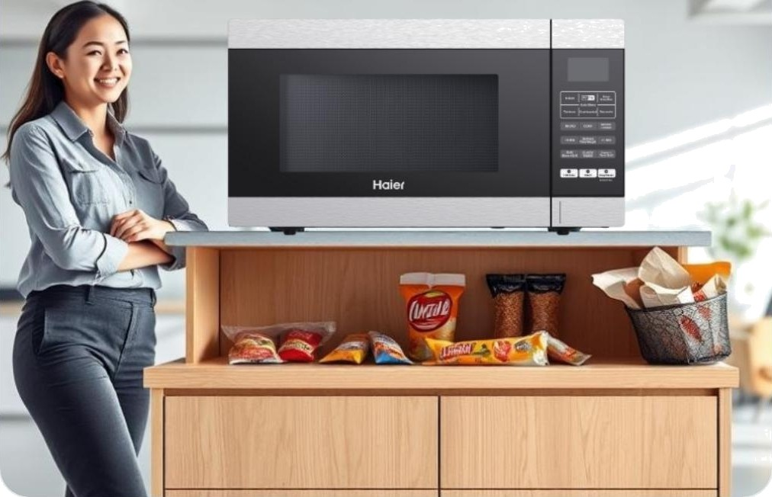
Das Mikrowellen-Dilemma
AL LTA GSHURDEN
& Typische Probleme gemeinsamer Mikrowellen
@ Lange Warteschlangen: Verlust wertvoller Pausenzeit durch Wart en. @ Mangelnde Hygiene: Uns anit äre Geräte in Gemeinschaft sküchen.
@ Weite Wege: Umst ändliche Wege auf gro|3en Campus sen oder Büros.
O PTIO N A
Eiskalten Essen
Unappetitliche Mahlzeiten als Notlösung herunterschlingen.
O PTIO N B
Teures Fast Food
K ostspielig es und ungesund es Essen von au|3erhaIb.

Slide 4
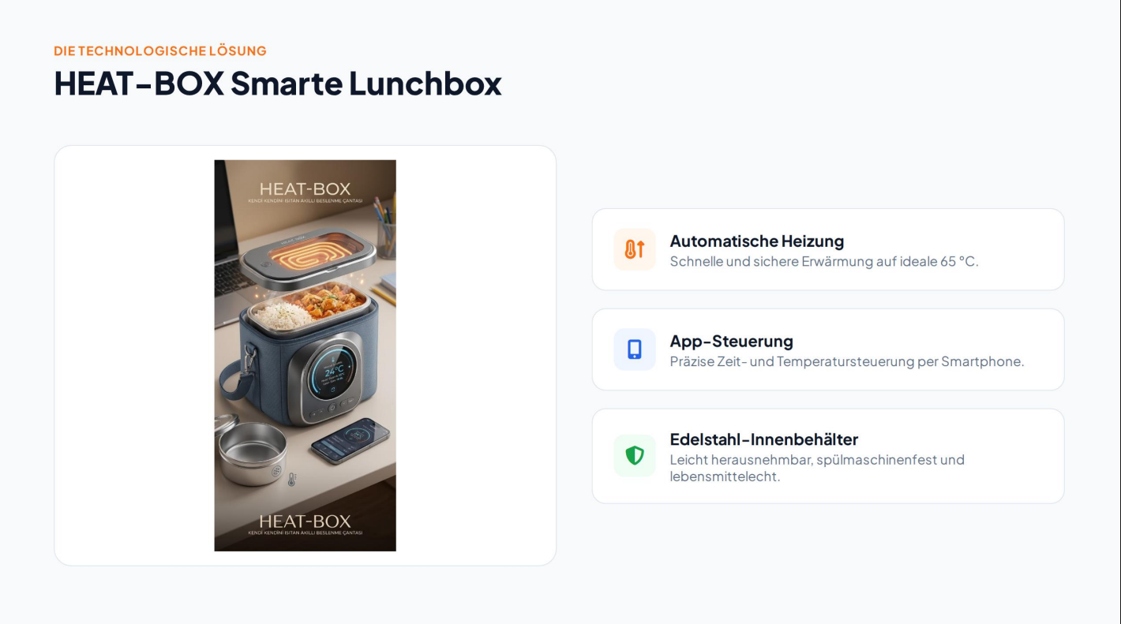
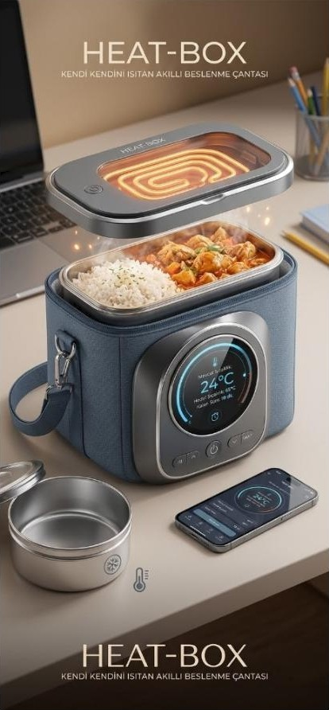

HEAT-BOXSmarte Lunchbox
ci
Automatische Heizung
Schnelle und sichere Erwärmung auf ideale 65 ”C
B
App-Steuerung
Präzise Zeit— und Temoeratu rsteuerunp per Smartphone.
Edelstahl-lnnenbehälter
Leicht heraus nehmbar. spüImaschinenfest und lebens mittelecht

Slide 5
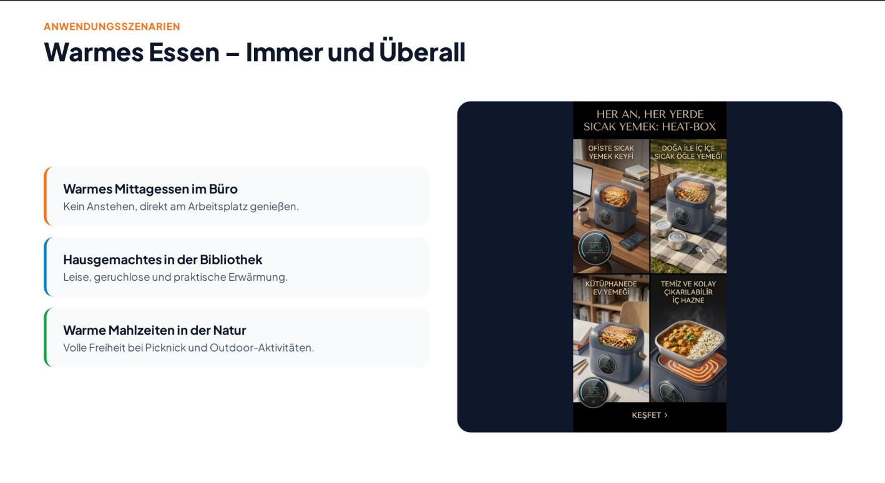
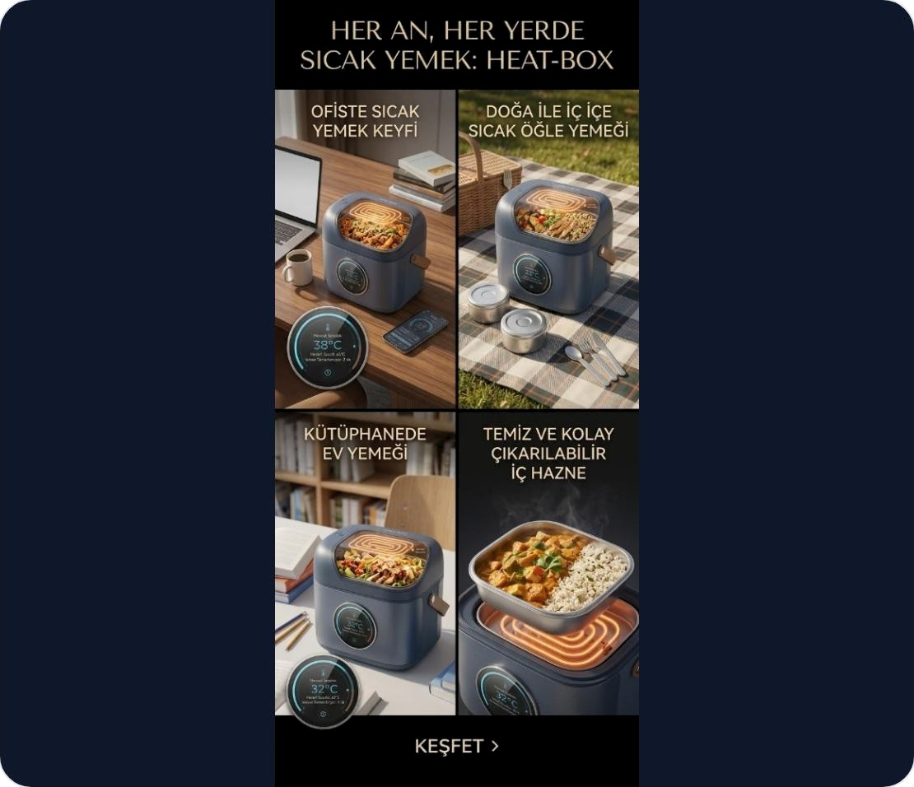
. ,, , , .. ,.,
Warmes Essen - lmmer und Uberall
Warmes Mittagessen im Büro
Kein Anst ehen, direkt am Arbeit splatz genie|3en.
Hausgemachtes in der Bibliothek
Leise, geruchlose und praktische Erwärmung.
Warme Mahlzeiten in der Natur
Volle Freiheit bei Picknick und Outdoor—Aktivitäten

Slide 6
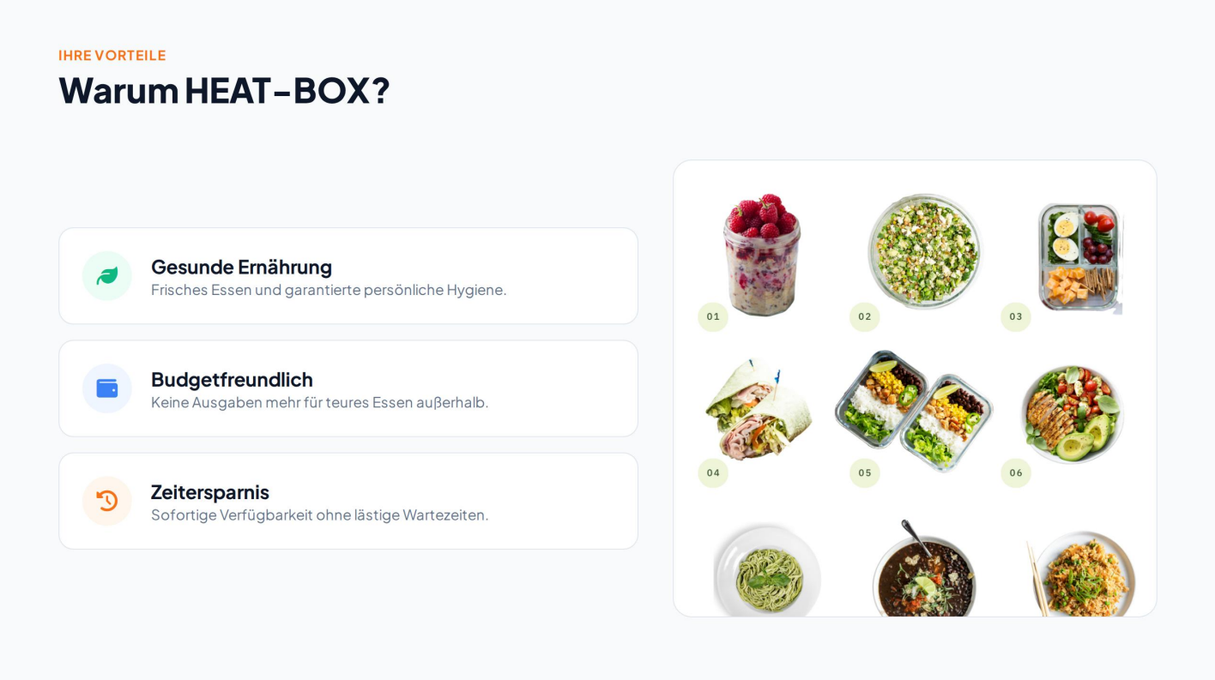

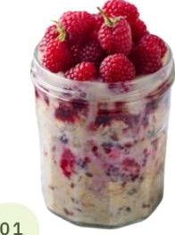
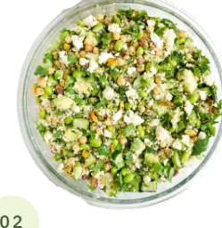
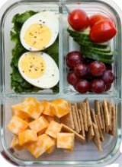

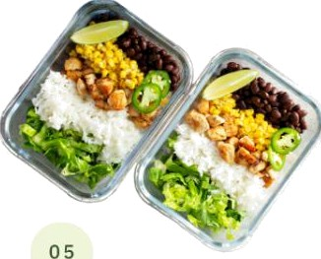

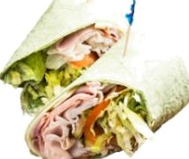
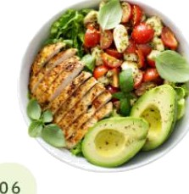

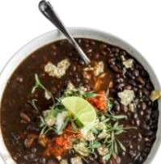
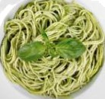
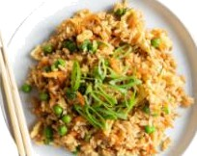
Gesunde Ernährung
Fris ches Essen und garantiert e persö n iche Hyg iene.
Budgetfreundlich
Keine Ausgaben mehr für teures Essen außerhalb
Zeitersparnis
Sofortige Verfügbarkeit ohne Iästipe Wartezeiten.

Slide 7
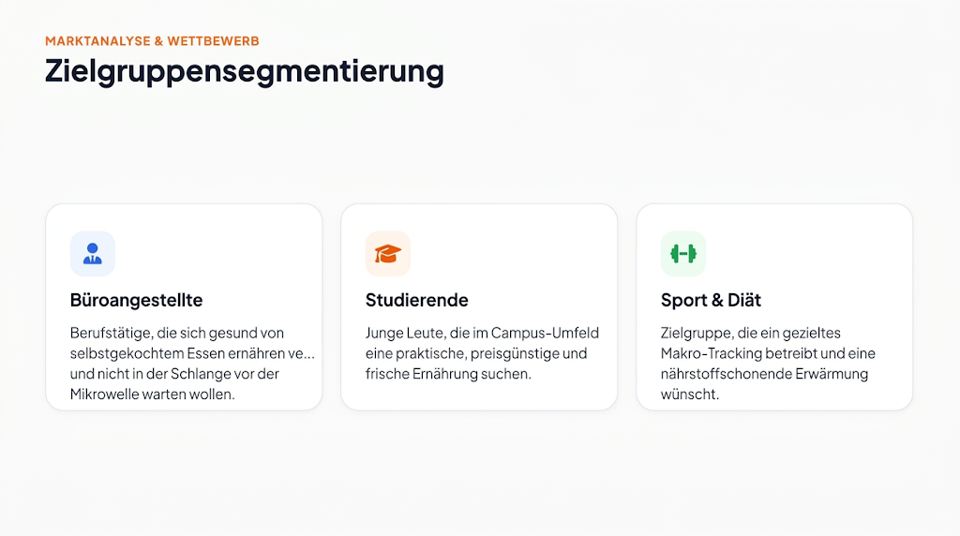

Slide 8
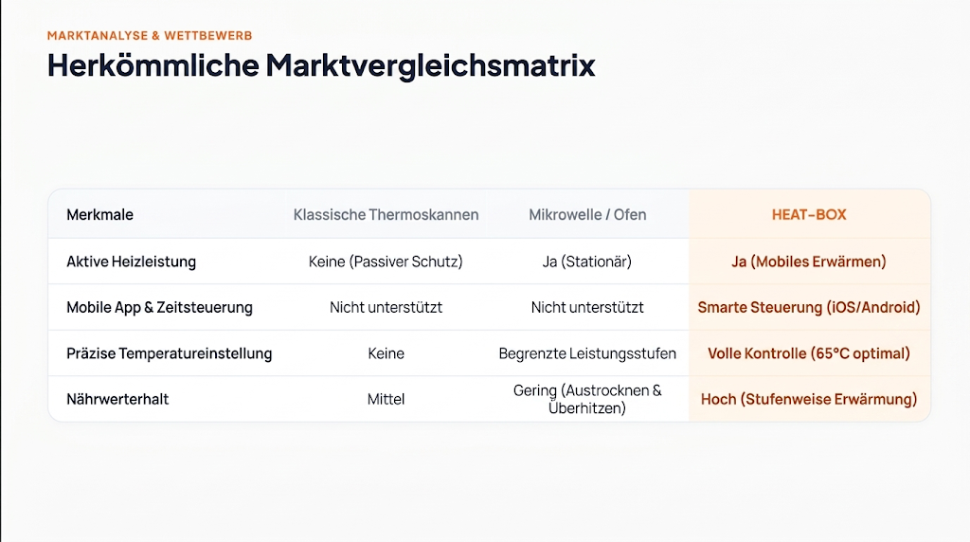

Slide 9
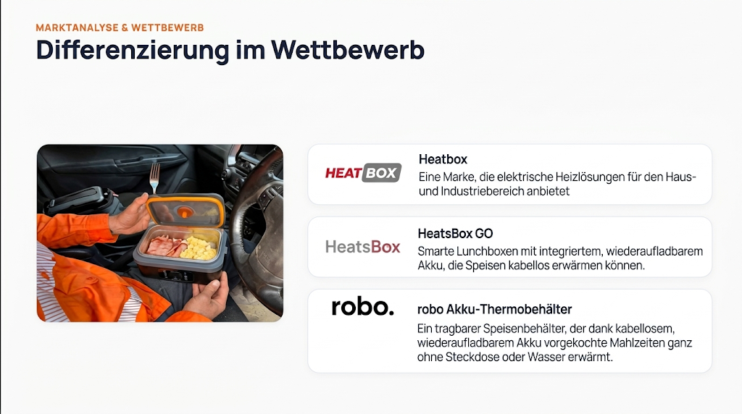





Slide 10
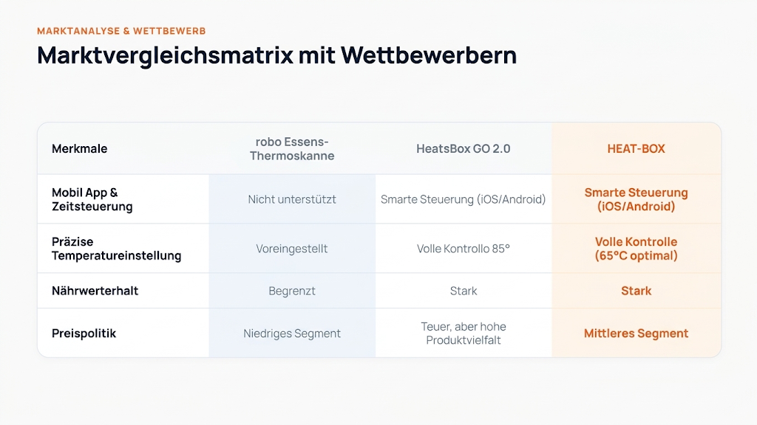
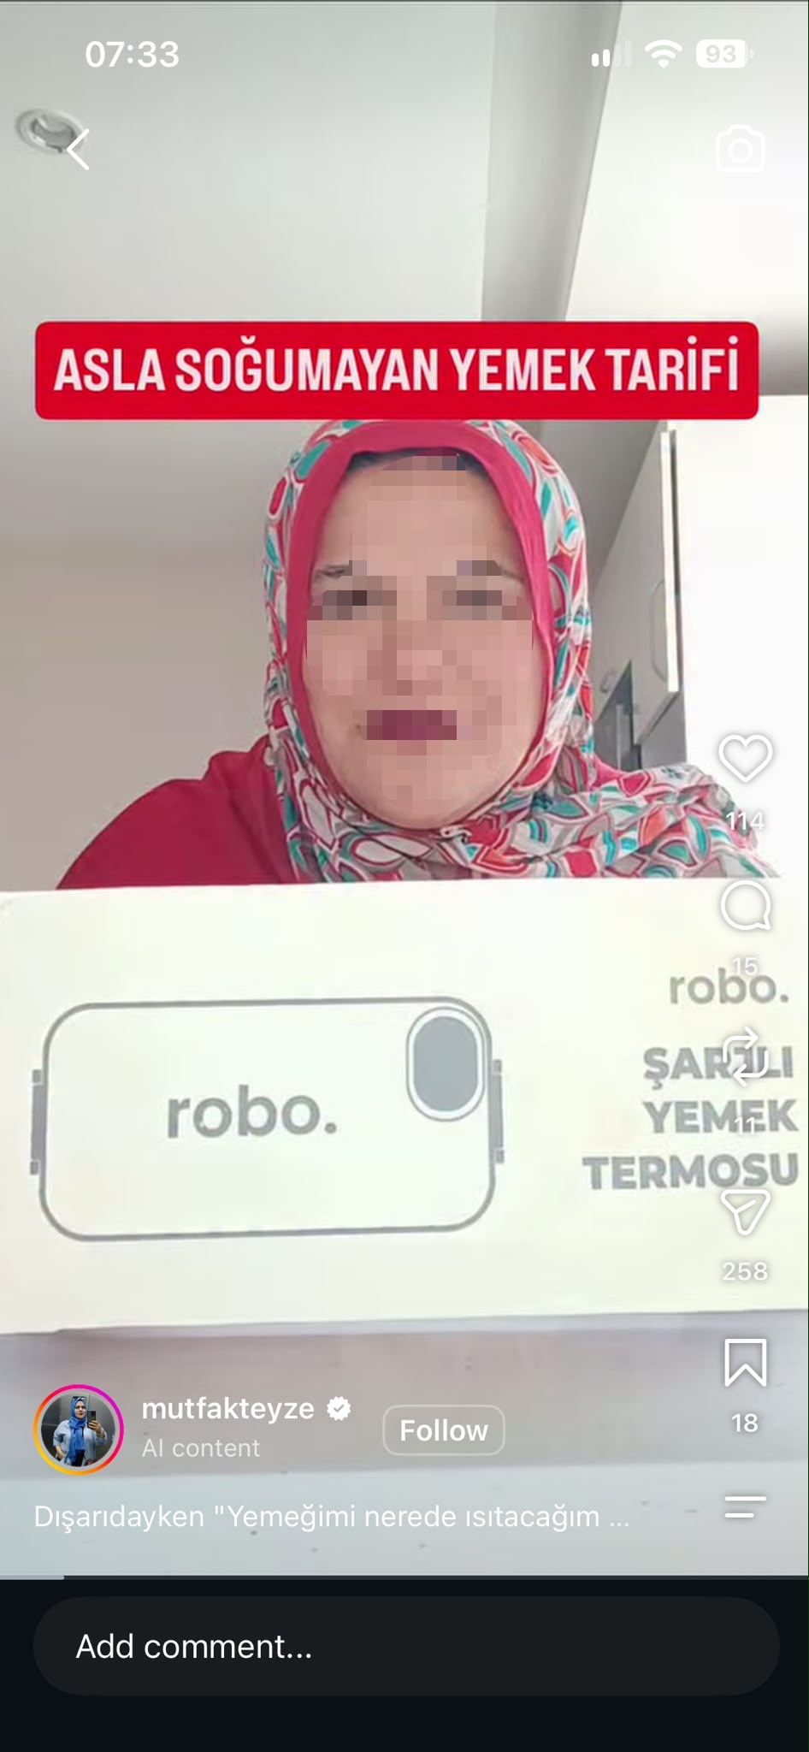
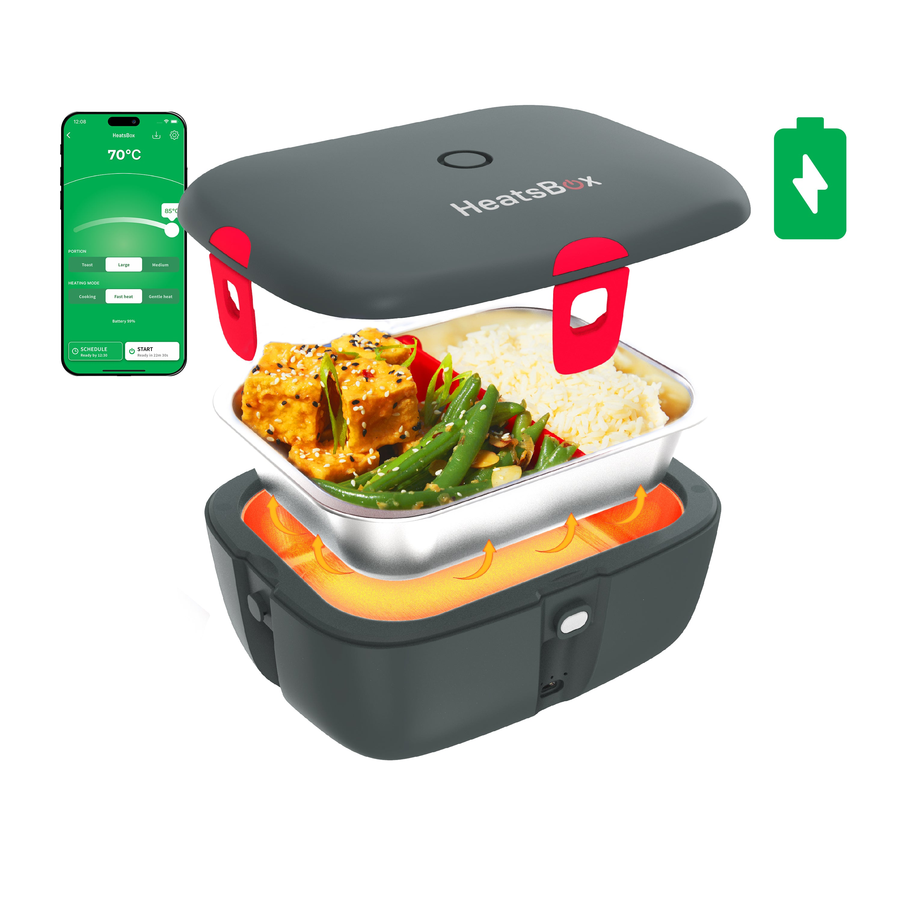

Slide 11


Slide 12

Vielen Dank
Für leckere, warme und unbeschvverte Mittagspausen —
HEAT-BOX
Bei Fragen oder für weitere Informationen stehen wir Ihnen gerne zur Verfügung.
heatbox-inp217.vercel.app

Slide 13


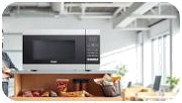
Image Sources
https://media.istockphoto.com/id/2184735143/photo/frustrated—receptionist—and—people—at—front—desk—of—hotel—for—angry—client—lo st—luggage—and.jpg?s=ó12xó12 &w=O&k=2O&c=WjCNfUexX5941j8wQ—pleCm—2vAdem qV9vóObxóeP8=
Source: www.istockphoto.com
https://shop.haienndia.com/blog/wp—content/uploads/2O25/OI/Best—Microwave—Ovens—for—Office—Settings.jpg
Source: shop.haierindia.com
humbnail ^{fo}
ttps://www.elizabethrider.com/wp —content/uploads/2025/O8/healthy—lunch—ideas—for—work—including—overnight—oats—grain—bowls—salads—and—wraps—in—meal—prep—
www.elizabethr d
containers.png
merce: www.elizabethrider.com

